Slide 1
Jak se změní Evropa v 19. století?

Slide 2
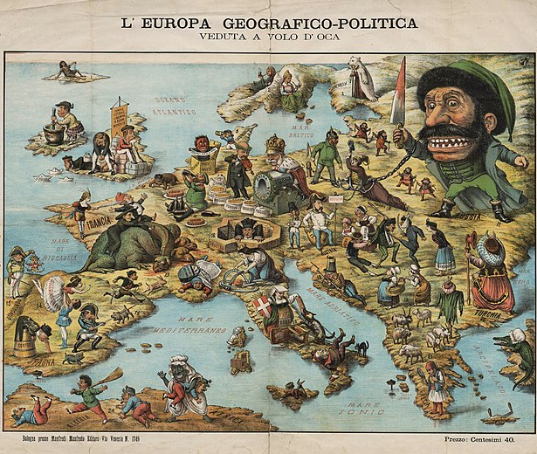
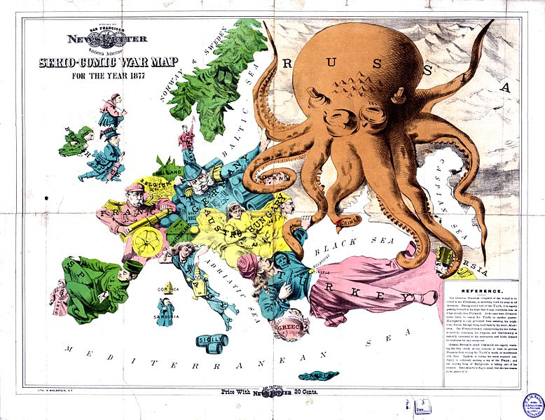
Notes:
Zdroj https://commons.wikimedia.org/wiki/File:Europa_geografico-politica_mappa_satirica_1871_circa.jpg
Zdroj: https://commons.wikimedia.org/wiki/Category:19th-century_satirical_maps#/media/File:Satirical_map_of_Europe,_1877.jpg

Slide 3
Berlínský kongres (13. 6. – 13. 7. 1878) se snažil vyřešit otázku Balkánu po rusko-turecké válce (1877–1878) a přerozdělil území Osmanské říše mezi evropské mocnosti.
Italské sjednocení (18. 2. 1861) byl proces, který vedl k vytvoření Italského království.
Vídeňský kongres (1. 10. 1814 – 9. 6. 1815) se snažil obnovit rovnováhu sil v Evropě po napoleonských válkách a vytvořil nové státní útvary.
Německé sjednocení (18. 1. 1871) byl proces, který vedl k vytvoření Německého císařství.
Napoleonské války (1803 – 20. 11. 1815) změnily politickou mapu Evropy a způsobily zánik některých starých států a vznik nových.
Revoluce roku 1848 proběhla v mnoha evropských zemích a vyvolala národní a liberální hnutí, která usilovala o sjednocení nebo nezávislost některých národů, jako byli Italové, Němci, Maďaři nebo Poláci.
Notes:
Správné pořadí a kontext, který mají odhadnout z dalšího zdroje:
napoleonské války (1803-1815) změnily politickou mapu Evropy a způsobily zánik některých starých států, jako bylo Svatá říše římská, a vznik nových, jako bylo Rýnské společenství nebo Konfederace Rýna.
Vídeňský kongres (1814-1815) se snažil obnovit rovnováhu sil v Evropě po napoleonských válkách a vytvořil nové státní útvary, jako bylo Německé společenství nebo Nizozemské království.
Revoluce roku 1848 proběhla v mnoha evropských zemích a vyvolala národní a liberální hnutí, která usilovala o sjednocení nebo nezávislost některých národů, jako byli Italové, Němci, Maďaři nebo Poláci.
Italské sjednocení (1861) byl proces, který vedl k vytvoření Italského království z různých italských států, které byly pod vlivem Rakouska, Francie nebo Papežského státu.
Německé sjednocení (1871) byl proces, který vedl k vytvoření Německého císařství z různých německých států, které byly pod vlivem Pruska nebo Rakouska.
Berlínský kongres (1878) se snažil vyřešit otázku Balkánu po rusko-turecké válce (1877-1878) a přerozdělil území Osmanské říše mezi evropské mocnosti, jako bylo Rusko, Rakousko-Uhersko, Velká Británie nebo Francie.

Slide 4
Událost | Jaký státní útvar v důsledku události zanikne? | Jaký státní útvar v důsledku události vznikne?
 | Např. Svatá říše římská
 | Např.
 | Žádné územní změny nenastanou | Žádné územní změny nenastanou
Italské sjednocení 1861 | Např. | Vznikne Italské království
Německé sjednocení 1871 | Např. | Vznikne Německé císařství
 | Např.

